Slide 1
Распространение метеоритов антивещества в Галактике и Солнечной системе
Национальный исследовательский ядерный университет «МИФИ» Кафедра физики элементарных частиц №40 Научная исследовательская работа студента на тему:
Работу подготовила студентка 3-го курса Вакуленко Валерия

Slide 2
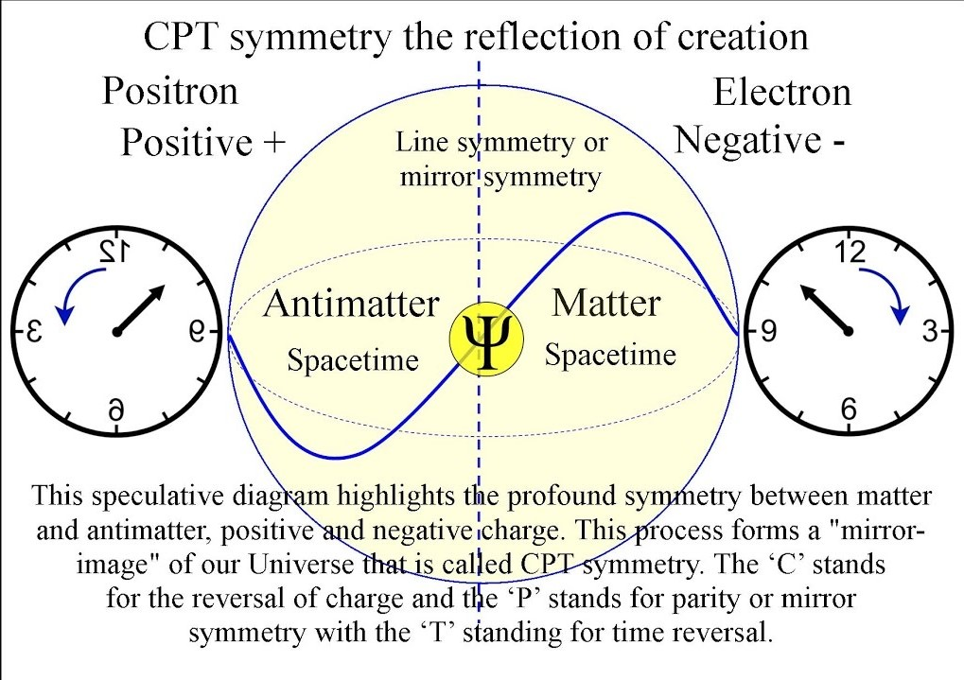

Slide 3
В данной научной работе продолжается исследование метеоритов антивещества в Галактике и солнечной системе.Ранее была произведена нестрогая оценка вероятности обнаружения шарового скопления антизвезд путем рассмотрения абстрактной модели изолированного шарового скопления.По итогу, существование антиметеоритов,как следствие взрыва сверхновой из антиматерии, крайне маловероятно. Теперь вопрос рассматривается с другой стороны:изучается колличественная оценка остатков нуклеосинтеза звезд главной последовательности спектрального класса O.

Slide 4
Если начальная масса звезды превышает 10 солнечных масс,конечной стадией ее эволюции является так называемый "взрыв сверхновой".Из предыдущего исследования, результатом которого является низкая вероятность формирования антиметеоритов вследствие "взрыва сверхновой" ,можем заключить, что в данной работе будем исследовать звездные обьекты ,не превышающие 10 масс солнца.Согласно теоретическим рассчетам, в таком случае возможны процессы горения водорода,гелия и углерода.

Slide 5
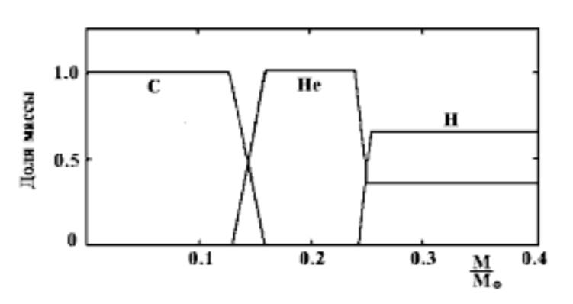
Химический состав звезды с массой 5Mсолнца в начале горения углерода. Приведено количество C, He и H в долях общей массы во внутренних областях звезды

Slide 6
1) Большая часть гелия, образовавшегося при горении водорода в центре звезды, превратилась в углерод. 2) Несгоревший гелий содержится в относительно тонком слое звезды. Масса его не превышает 10% массы звезды. 3) Несгоревший водород располагается во внешних областях звезды.

Slide 7
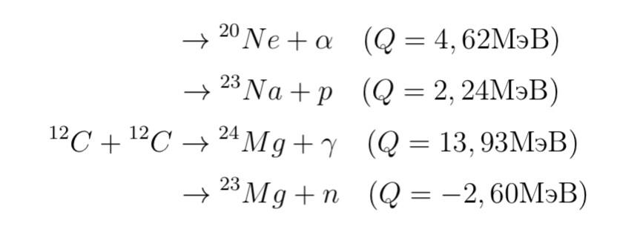
Основные реакции горения углерода следующие:

Slide 8
Последующее горение неона невозможно в связи с ограничением по массе в 10 солнечных. Так, звезда с массой в восемь солнечных в конце своей жизни превратится в белого карлика с массой в 1,4 массы Солнца.Остальную массу унесет звездный ветер
Oставшаяся масса будет состоять, как мы уже выяснили, из неона, углерода, гелия и водорода. При этом ,за счет больших зарядов ядер и роли кулоновского барьера , требуются высокие температуры, не достижимые для оставшейся массы.

Slide 9
Вывод
Результатом рассмотрения изолированной модели протокластерного облака, с обозначенными в работе ограничениями, является невозможность формирования элементов тяжелее неона.А поскольку связи с окружающими обьектами нет, то мы получим "смесь" неона, гелия, водорода и углерода. В дальнейшем планируется изучение формирования кластеров в звездах других спектральных классов.

Slide 10
Спасибо за внимание!

